Slide 1
900igr.net

Slide 2
900igr.net

Slide 3
Россия
900igr.net

Slide 4
Россия… Россия… Россия…
Как мама родная - одна!
900igr.net

Slide 5
900igr.net

Slide 6
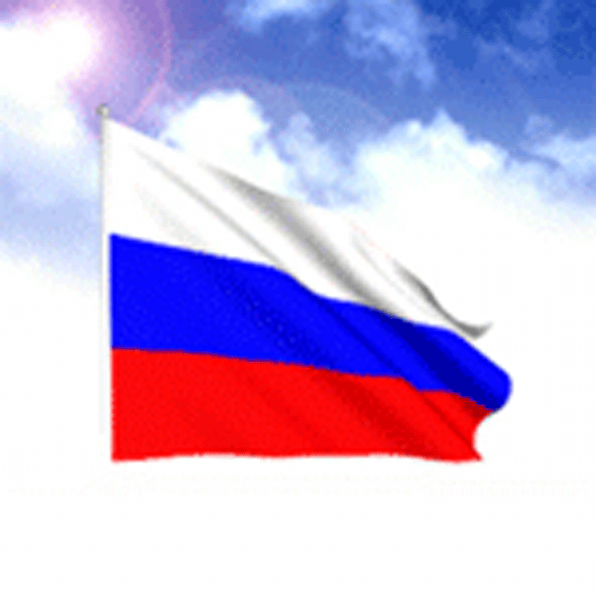

Slide 8
900igr.net

